Slide 1
第9章 索引技术
主要内容
1. 基本概念
2. 线性索引
①稠密索引
②分块索引
③多重表
④倒排表
3. 树型索引
①2-3树
②B₋树
③B⁺树

Slide 2
9.1索引的基本概念
在索引问题以及数据库中，常常将数据元素称为记录（record）。
文件
文件（file）通常是指存储在外存上的记录集合。从操作系统的角度看，文件是无结构的连续字节序列，从数据库的角度看，文件是有结构的记录集合，每个记录可由若干个数据项组成。记录是文件中进行存取的基本单位，数据项是文件中可使用的最小单位。
索引
索引（index）是把一个关键码与它对应的记录相关联的过程，一个索引属于某一个文件，它由若干索引项构成，每个索引项（index item）至少应包含关键码对应的记录在存储器中的位置等信息。

Slide 3
9.1索引的基本概念
索引并不需要重新排列记录在文件中的顺序，一个文件可能有多个相关的索引，每个索引往往支持一个关键码，并且通过该索引实现对文件中记录的快速访问。
静态索引
静态索引（static index）是指索引结构在文件创建时生成。
动态索引
动态索引（dynamic index）是指在文件创建时生成的索引结构。
线性索引
索引项组织为线性结构，则称其为线性索引或索引表。

Slide 4
9.1索引的基本概念
树形索引
索引项组织为树结构，称其为树形索引。
对一些大型文件，索引本身可能也很大，可对索引在建立一个索引，这样就构成了多级索引。

Slide 5
9.2 线性索引
一、稠密索引
稠密索引主要适用于静态索引。
在线性索引中，若文件中的每个记录对应一个索引项，则这种索引称为稠密索引。在稠密索引中，无论文件是否按关键码有序，索引项总是按关键码顺序排列。
见P298 图8-1
优点：对数据库记录有效查找和随机访问；
缺点：查找过程中可能需要多次访问磁盘使查找的性能降低。一旦在文件中插入或删除了记录，就必须更新稠密索引。

Slide 6
9.2 线性索引
二、分块索引
分块索引既适用于静态索引，也适用于动态索引。
对文件分块使其分块有序。分块有序是指将文件划分为若干块，每一块内不要求有序，但第二块中所有记录的关键码均大于第一块中所有记录关键码，第三块中所有记录的关键码均大于第二块中所有的关键码…..依此类推。
每块对应一个索引项，各索引项按关键码有序排序，形成一个索引表。

Slide 7
9.2 线性索引
二、分块索引
在分块索引表中进行的查找称为分块查找（也称为索引顺序查找）
1、在索引表中确定待查关键码所在的块。
2、在相应块中查找待查关键码。
见P299 图8-3

Slide 8
9.2 线性索引
三、多重表
多重表（multiple list）是一种多索引结构，除了为文件建立一个主索引外，还为每个需要查找的次关键码建立一个索引，在文件中为建立索引的次关键码分别增设一个指针域，用于将关键码相同的记录连接在一起，或将在同一块中的记录连接在一起（对分块索引）
见P300 图8-4

Slide 9
9.2 线性索引
四、倒排表
倒排表（reverse list）是对次关键码建立一种索引表，在倒排表中，索引项包括次关键码的值和具有的各记录的地址。其中记录号表存储具有相同关键码值的所有记录的记录号，并且它们有序排列。
见P301 图8-5

Slide 10
9.3 树形索引
树形索引是一种树结构的索引，树中每个结点是一个索引项，一般应包含关键码及其对应的记录地址，对树结构的查找一般也快于线性查找。
树形索引多用作动态索引结构，即树中结点可动态地增加或撤消，树形索引常采用链接存储结构实现。

Slide 11
9.3 树形索引
一、 2-3树
一颗2-3树（见P302图9-7）是具有下列特性的树。
（1） 一个结点包含一个或者两个关键码；
（2） 每个内部结点有2个子女（若干它包含一个关键码）或者3个子女（若它包含两个关键码），并因此得名2-3树；
（3） 所有叶子结点都在树的同一层。
2-3树最大的优点是它能够以相对较低的代价保持树高的平衡。

Slide 12
9.3 树形索引
一、 2-3树
2-3树还有一类似于二叉排序树的特征，对于每一个结点，左子树中所有结点的值都小于第一个关键码的值，而中间子树的值均大于第一个关键码的值，若有右子树的话那么中间子树中所有结点的值都小于第二个关键码的值，而右子树的值大于第二个关键码的值，一个高度为k的2-3树至少有2^{k-1}个叶子结点，此时每个分支结点都有2个子女，形成一颗满二叉树的形状，一个高度为k的2-3树至多有3^{k-1}个叶子结点，此时每个分支结点都有3个子女。
在2-3树中查找一个关键码的过程类似于在二叉排序树中查找。

Slide 13
9.3 树形索引
二、 B₋树
B₋树是一种平衡的多路查找树，主要面向动态查找，通常用在文件系统中。
1、B₋树的定义
一颗m阶的B₋树，或者为空树，或者为满足下列特性的m叉树；
(1) 所有的叶子结点都出现在同一层上，并且不带信息，叶子的双亲称为终端结点；
(2) 树中每个结点至多有m棵子树；
(3) 若根结点不是终端结点，则至少有两棵子树；
(4) 除根结点之外的所有非终端结点至少有（m/2）棵子树；

Slide 14
9.3 树形索引
三、 B⁺树
在基于磁盘的大型系统中，最普遍实现的是B-树的一个变体，称为B⁺树。
一棵m阶的B⁺树在结构上与m阶的B₋树相同，但在关键码的内部安排上有所不同，具体如下：
（1） 具有m棵子树的结点含有m个关键码，即每一个关键码对应一棵子树。
（2） 关键码K是它所对应的子树的根结点中最大（或最小）关键码。
（3） 所有的终端结点中包含了全部关键码信息，及指向关键码记录的指针。
（4） 各终端结点按关键码的大小次序链在一起，形成单链表，并设置头指针。

Slide 15
输入顺序文件
输入顺序文件( entry-sequenced file )按照记录进入系统的顺序存储记录
  输入顺序文件的结构相当于一个磁盘中未排序的线性表
  因此不支持高效率的检索

Slide 16
主码
主码( primary key )是数据库中的每条记录的唯一标识
  例如，公司职员信息的记录的主码可以是职员的身份证号码
  如果只有主码，不便于各种灵活检索

Slide 17
辅码
辅码( secondary key )是数据库中可以出现重复值的码
辅码索引把一个辅码值与具有这个辅码值的每一条记录的主码值关联起来
  大多数检索都是利用辅码索引来完成的

Slide 18
辅码
辅码( secondary key )是数据库中可以出现重复值的码
辅码索引把一个辅码值与具有这个辅码值的每一条记录的主码值关联起来
  大多数检索都是利用辅码索引来完成的

Slide 19
索引
索引( indexing )是把一个关键码与它对应的数据记录的位置相关联的过程
索引技术是组织大型数据库的一种重要技术
数据库组织存储在外存中的大量记录
  高效率的检索
  插入、更新、删除

Slide 20
索引文件
索引文件( index file )是用于记录这种联系（关键码与它对应的数据记录的位置）的文件组织结构。
索引文件的记录
  （关键码，指针）对
  将每个关键码和一个指针关联
  指针指向主要数据库文件（也称为“主文件”）中的完整记录

Slide 21
索引文件
索引文件并不需要重新排列记录在磁盘中的顺序（不用重排主文件）
  一个数据库可能有多个相关的索引文件
  每个索引文件往往支持一个关键码字段
  可以通过该索引文件高效访问记录中该关键码值

Slide 22
稠密索引
对每一个记录建立一个索引项，这样建立的索引被称为稠密索引( dense index )
数据库文件中的记录不按照关键码的顺序排列时（比如按照加入的顺序排列）

Slide 23
稀疏索引
对一组记录建立一个索引项，这种索引称之为稀疏索引( spare index )
  当记录在磁盘中是按照关键码的顺序存放
  可以把记录分成多个组（块）
稀疏索引索引项的指针指向的是这一组记录在磁盘中的起始位置

Slide 24
10.1 线性索引
基本概念
线性索引的优点
线性索引的问题
二级线性索引

Slide 25
基本概念
线性索引(linear index)的索引文件
  一组简单的关键码(key)/指针(pointer)对的序列

Slide 26
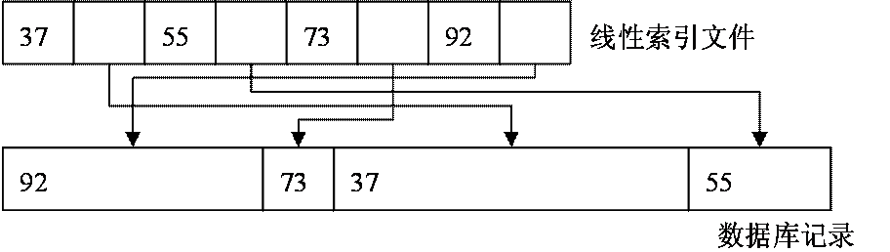
基本概念（续）
线性索引文件按照关键码的顺序进行排序
文件中的指针指向存储在磁盘上的文件记录起始位置或者主索引中主码的起始位置

Slide 27
基本概念（续）
线性索引的索引文件
  存储在内存中，把索引存储在内存中能大大地提高检索速度
  存储在磁盘中
根据线性索引的文件大小和内存的空间限制

Slide 28
线性索引的优点
对变长的数据库记录的访问
可以对数据进行高效检索
  二分检索
顺序处理
  比较操作
  批处理的操作
节省空间 (相对其它索引结构)

Slide 29
线性索引的问题
线性索引太大，存储在磁盘中
  在一次检索过程中有可能多次访问磁盘，从而影响检索的效率
  解决办法：使用二级线性索引
更新线性索引
  在数据库中插入或者删除记录时

Slide 30
二级线性索引
每一条二级线性索引记录对应于一个一级线性索引文件的磁盘块
  关键码的值与对应的线性索引文件的磁盘块中第一条记录(从物理位置上看的第一条)的关键码的值相同
  记录中的指针则指向相应线性索引文件的磁盘块的起始位置

Slide 31
二级线性索引
例如，磁盘块的大小是1024字节，每个关键码／指针记录需要8个字节，则每磁盘块可以存储128条这样的记录
假设线性文件索引中包含10000条记录，那么该线性索引占用79个磁盘块，相应的，二级线性索引文件中有79项记录

Slide 32
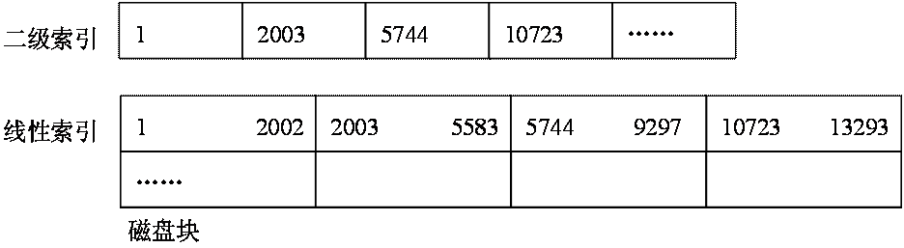
二级线性索引的例子
关键码与相应磁盘块中第一条记录的关键码的值相同
指针指向相应磁盘块的起始位置

Slide 33
二级线性索引检索
在检索时，线性索引文件并不被读入内存，被读入内存的是二级线性索引文件
由于二级索引往往存储内存，通常只需要访问两次磁盘即可：一次读入线性索引文件，一次读入数据库记录

Slide 34
二级线性索引检索的例子
例如，检索关键码为2555的记录
首先在内存中的二级线性索引文件中找到关键码的值小于等于2555的最大关键码所在的记录——关键码为2003的记录
根据记录中的指针找到其对应的线性索引文件的磁盘块，并把该块读入内存
按照二分法对该块进行检索，找到所需要的记录在磁盘上的位置
最后把所需记录读入，完成检索操作

Slide 35
10.2 静态索引
10.2.1 多分树
10.2.2 ISAM

Slide 36
基本概念
静态索引
索引结构在文件创建、初始装入记录时生成
一旦生成就固定下来，在系统运行(例如插入和删除记录)过程中索引结构并不改变
只有当文件再组织时才允许改变索引结构

Slide 37
10.2.1 多分树
组织索引一般不用二叉树而采用多分树
大大减少访问外存的次数

Slide 38
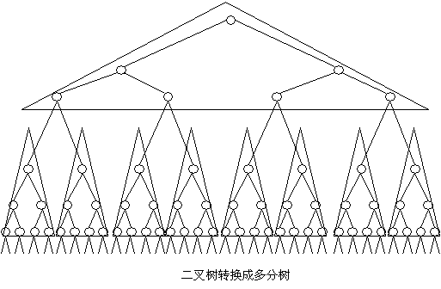
多分树图例

Slide 39
上图访问一个叶结点
查找二叉树——访问六次外存
查找多分树——访问两次外存

Slide 40
结点更大
  以更少的外存访问次数来完成查找
  需要较大的缓冲区
  读入一个结点也需较多时间
一个结点最好能放在一个磁盘块中

Slide 41
“数据基本区”
  多分树的叶结点区域
  存放数据记录
“索引区”
  多分树的非叶结点区域
  存放各子树结点中的最大(或最小)的关键码

Slide 42
溢出、溢出区
  新记录要插入的结点已满
  把溢出的记录存放到另开辟的溢出区
  不改变索引的结构
记录送入溢出区的两种方式
  保持顺序，把最后一个记录送往溢出区
  不保持顺序，把新插入的记录送入溢出区

Slide 43
10.2.2 ISAM
ISAM是解决需要频繁更新的大型数据库的一个早期尝试
在采用基于B⁺树的VSAM技术之前，IBM公司曾经广泛地采用ISAM技术

Slide 44
多分树的应用
为磁盘存取而设计
结构采用多级索引
  主索引
  柱面索引
  磁道索引

Slide 45
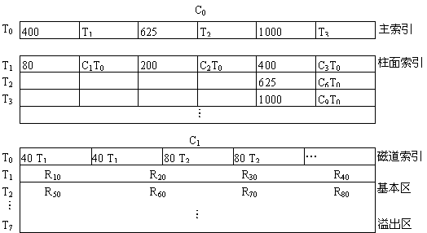

Slide 46
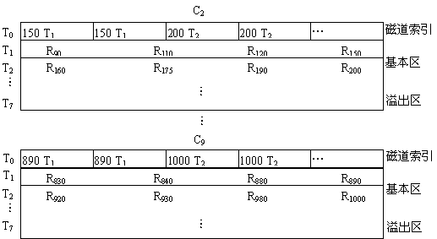

Slide 47
ISAM的查找
先查主索引，从主索引查出柱面索引的分布
  主索引常驻内存
从柱面索引查出磁道索引的分布
  柱面索引放在中间位置的柱面
从磁道索引查出所要找的记录的地址

Slide 48


ISAM的插入
磁道索引中，索引项的两个子项在记录插入之前是相同的，在插入记录后就要改变
  例如，插入R165 以后：

Slide 49

如果有多个溢出记录，则这些溢出记录必须按顺序链接起来，在溢出索引项中是这些溢出记录的最大关键码和具有最小关键码的溢出记录所在磁道号
  例如，再插入R168，R166以后：

Slide 50
如果有多个溢出记录，则这些溢出记录必须按顺序链接起来，在溢出索引项中是这些溢出记录的最大关键码和具有最小关键码的溢出记录所在磁道号
  例如，再插入R168，R166以后：

Slide 51
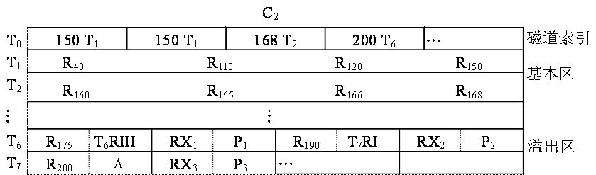
在溢出区中，除了存放记录以外还存放链指针
  柱面索引变化：

Slide 52
ISAM插入的好处
在进一步查找时，容易判断要查找的记录是在基本区还是在溢出区
  若在基本区，则指针指出了记录所在的磁道号；
  若在溢出区，则指针指出了溢出记录链中第一个(关键码为最小)记录所在的磁道号及在磁道中的相对记录号，沿着该链可以找到要找的记录。

Slide 53
10.3 倒排索引
10.3.1 基于属性的倒排
10.3.2 对正文文件的倒排

Slide 54
基本概念
不仅需要按关键码的值查找
还需要按照属性的值来查找记录

Slide 55
基本概念
倒排索引——对某属性按属性值建立索引
  （属性值，具有该属性值的各记录的地址列表）
  不是由记录关键码来确定属性值，而是由属性值来确定记录的位置，因而称为倒排索引(inverted index)
这种属性往往是离散型的
  对于连续型的索引，往往用B树

Slide 56
基本概念
倒排索引文件
  带有倒排索引的文件
  简称倒排文件(inverted file)

Slide 57
10.3.1 基于属性的检索
基于属性的检索
要求检索结构中某个或若干个属性满足一定条件的结点

Slide 58
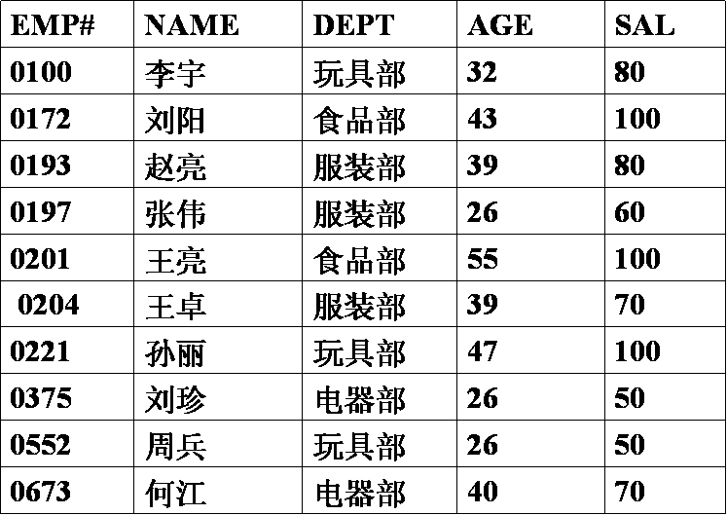
例如，在某百货公司的职工文件中，有如下的记录格式：(EMP#，NAME，DEPT，AGE，SAL)
该记录格式中的数据项其含义分别为职工号，姓名，所在部门，年龄，工资。

Slide 59
查询实例
对这样的职工文件进行下列类型的查询：
（1）简单查询。例如：列出玩具部(即DEPT=“Toy”)的所有职工记录
（2）范围查询。例如：列出工资在40元和80元之间(即40≤SAL≤80)的所有职工记录
（3）逻辑查询。例如：列出玩具部中年龄在50岁以上或者工资在100元以上的职工记录 (DEPT=“Toy”AND(AGE≥50 OR SAL≥100))

Slide 60
10.3.1 倒排表
倒排表(inverted list) 是基于属性的倒排
  在保留原表的同时，对于感兴趣的（即可以用来作为检索参数的）每个属性的可能取值都建立一个称作倒排表的线性表
  存放与此属性相对应的所有关键码值

Slide 61
10.3.1 倒排文件
索引项
  一个具体的索引值
  一组指针（例如记录的主码）
    这些指针分别指向在该属性项上具有该具体值的各个记录
一个倒排表
  一个索引项
倒排文件
  倒排表组成的索引文件

Slide 62
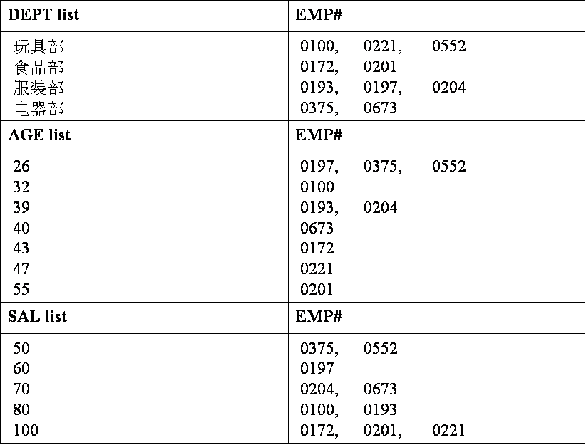

Slide 63
10.3.1 基于属性的倒排
列出玩具部(即DEPT=“Toy”)的所有职工记录。
从关于属性DEPT的索引中，取出属性值为“Toy”的倒排表，此倒排表中包合的指针所指向的各记录即为所求。

Slide 64
列出工资在40元和80元之间(即40≤SAL≤80)的所有职工记录。
从关于属性SAL的索引中，找出属性值在40与80之间的倒排表，每个倒排表中含有一个指针集合。
对这些集合进行并的运算，其结果集合中包含的指针所指的各记录即为所求。

Slide 65
列出玩具部中年龄在50岁以上或者工资在100元以上的职工记录 (DEPT=“Toy”AND(AGE≥50 OR SAL≥100))。
先采用类似（1）、（2）的方法，分别找出满足条件DEPT=“Toy”，AGE≥50，和SAL≥100的指针集合，然后对后两个指针集合求并，并且将结果集合与第一个指针集合求交，最后的结果集合中包含的指针所指的各记录即为所求。

Slide 66
优点：能够对于基于属性的检索进行较高效率的处理
缺点：
  花费了保存倒排表的存储代价
  降低了更新运算的效率

Slide 67
10.3.2 对正文文件的倒排
正文索引(Text Indexing)处理的就是“建立一个数据结构以提供对文本内容的快速检索”。
方法
  词索引(word index)
  全文索引(full-text index)

Slide 68
词索引
基本思想：
  把正文看作由符号和词所组成的集合，从正文中抽取出关键词，然后用这些关键词组成一些适合快速检索的数据结构。
适用于多种文本类型，特别是那些可以很容易就解析成一组词的集合的文本
  适用于英文
  不适用于中文等东方文字

Slide 69
全文索引
基本思想：
  把正文看作一个长的字符串
  在数据结构中记录的是子字符串的开始位置
  查询就可以针对正文中的任何子字符串
可以对每一个字符建立索引，从而使查询词不再限于关键词
需要更大的空间

Slide 70
词索引使用最广泛
一个已经排过序的关键词的列表
  其中每个关键词指向一个倒排表（posting list）
    指向该关键词出现文档集合
    在文档中的位置

Slide 71
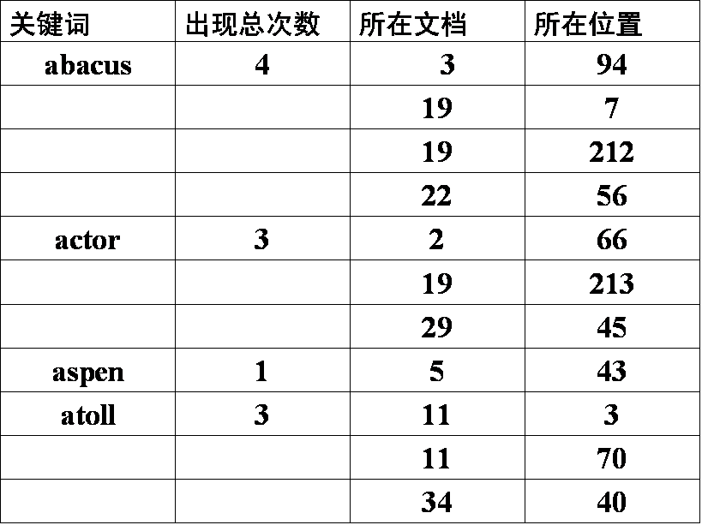
倒排文件的全文本索引

Slide 72
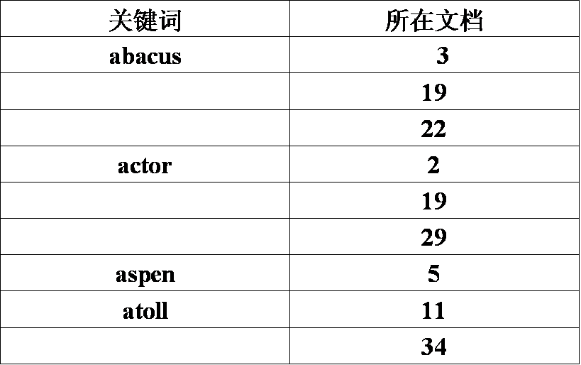
简化的正文倒排文件

Slide 73
建立正文倒排文件
第一步，对文档集中的所有文件都进行分割处理，把正文分成多条记录文档。
  切分正文记录取决于程序的需要
    定长的块、段落、章节，甚至一组文档

Slide 74
第二步，给每条记录赋一组关键词。
  以人工或者自动的方式从记录中抽取关键词
  停用词(Stopword)
  抽词干(Stemming)
  切词（segmentation）

Slide 75
第三步，建立正文倒排表、倒排文件
  得到各个关键词的集合
  对于每一个关键词得到其倒排表
  然后把所有的倒排表存入文件
    记录在每个倒排表在索引文件中开始的位置以及每个表的大小（也可以记录每个关键词的出现次数）

Slide 76
对关键词的检索
第一步，在倒排文件中检索关键词。
第二步，如果找到了关键词，那么获取文件中的对应的倒排表，并获取倒排表中的记录。
  通常使用另一个索引结构（字典）进一步对关键词表进行有序索引
    Trie
    散列

Slide 77
倒排文件优劣
高效检索，用于文本数据库系统
支持的检索类型有限
  检索词有限
    只能用索引文件中的关键词
  倒排文件中的索引效率可能不高
  需要的空间代价往往很高

Slide 78
10.4 动态索引
10.4.1 B树
10.4.2 B⁺树
10.4.3 VSAM
10.4.4 B树的性能分析

Slide 79
基本概念
动态索引结构
  索引结构本身也可能发生改变
  在系统运行过程中插入或删除记录时
目的
  保持较好的性能
    例如较高的检索效率

Slide 80
10.4.1 B树
B树(Balanced Tree)
一种平衡的多分树

Slide 81
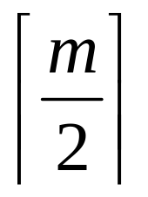
B树的结构定义
定义：一个m阶的B树满足下列条件：
(1) 每个结点至多有m个子结点；
(2) 除根结点和叶结点外，其它每个结点至少有
个子结点；
(3) 根结点至少有两个子结点
  唯一例外的是根结点就是叶结点时没有子结点
  此时B树只包含一个结点
(4) 所有的叶结点在同一层；
(5) 有k个子结点的非根结点恰好包含k-1个关键码。

Slide 82
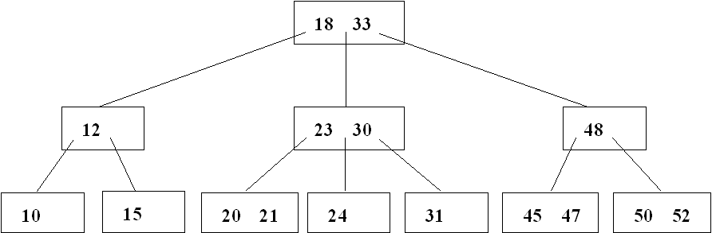

Slide 83

B树的结点结构
B树的一个包含j个关键码，j+1个指针的结点的一般形式为：
其中K_{i}是关键码值，K₁<K₂<…<K_{j}，
P_{i}是指向包括K_{i}到K_{i+1}之间的关键码的子树的指针。

Slide 84
B树结点抽象数据类型
template<class Key>
class BNode{
int n; //子结点的个数
//指向父结点的指针
BNode<Key> * parent;
//存储关键码的数组，最多有MAXREC个关键码
Key key[MAXREC];
//指向子节点的指针，最多有MAXREC+1个指针
BNode<Key> * ptr[MAXREC+1];
};

Slide 85
template <class Key>
//用于在B树中检索关键码的数据结构
struct Triple{
//指向关键码所在结点的指针
BNode<Key> * r; //记录关键码在结点中的位置
int i;
//标识是否检索到了关键码
char tag;
};

Slide 86
B树抽象数据类型(续)
template <class Key>
class BTree {
BNode<Key> * root; int m; //B树的阶
BTree(); //构造函数
//检索关键码为x的结点，
//检索信息记录在结构Triple中 Triple<Key> &Search(const Key& x);

Slide 87
//插入关键码x
int Insert(const Key& x);
//删除关键码x
int Remove(const Key& x);
private:
//在结点A中插入关键码x和指针p
int insertkey(BNode<Key> * A, int pos, Key k, BNode<Key>* p);
//转移结点A中的部分关键码到结点B中
int move(BNode<Key>* A, BNode<Key>* B, int b, int e);

Slide 88
//调整结点的右兄弟和父节点
void LeftAdjust(BNode<Key> *p, BNode<Key> *q, const int d, const int j);
//调整结点的左兄弟和父节点
void RightAdjust(BNode<Key> *p, BNode<Key> *q, const int d, const int j);
//压缩结点
void compress(BNode<Key> *p, const int j);
//合并节点
void merge(BNode<Key> *p, BNode<Key> *q, BNode<Key> *p1, int j);
}

Slide 89
B树的查找
把根结点读出来，在根结点所包含的关键码K₁，…，K_{j}中查找给定的关键码值(当结点包含的关键码不多时，就用顺序检索；当结点包含的关键码数目较多时，可以用二分检索)，
  找到则检索成功；
  否则，确定要查的关键码值是在某个K_{i}和K_{i+1}之间，于是取p_{i}所指向的结点继续查找。
  如果p_{i}指向外部结点，表示检索失败。

Slide 90
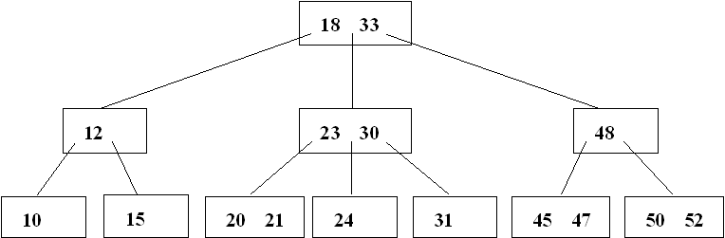
B树的插入
叶结点处在第I层的B树，插入的关键码总是在第I-1层
插入14

Slide 91
B树的插入
叶结点处在第I层的B树，插入的关键码总是在第I-1层
插入14

Slide 92

外部结点处在第I层的B树，插入的关键码总是在第I-1层
插入14

Slide 93
插入可能导致B树朝着根的方向生长

Slide 94
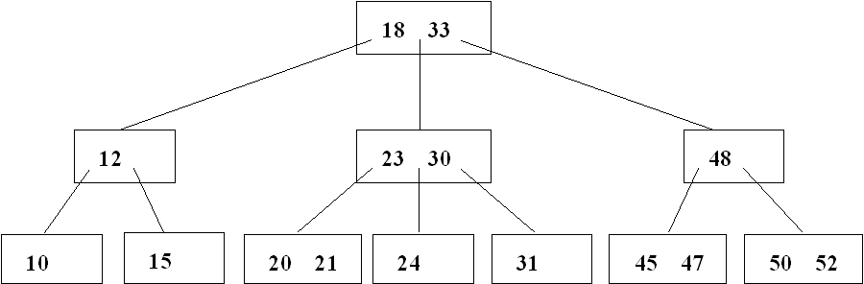
插入55,使得包含值50和52的页分裂，把值52提升到父结点
阶m=3

Slide 95
插入55,使得包含值50和52的页分裂，把值52提升到父结点
阶m=3

Slide 96
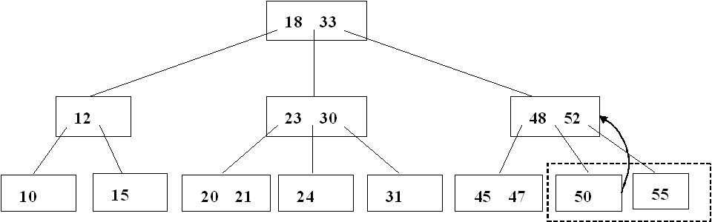
插入55结果

Slide 98

插入引起3阶B树根结点分裂的例子
插入19

Slide 99
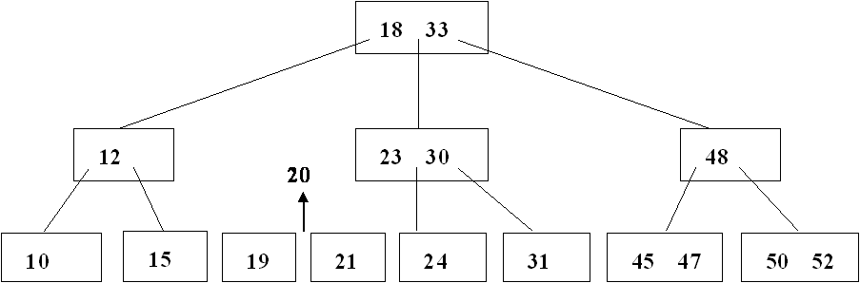
插入引起3阶B树根结点分裂的例子
插入19

Slide 100
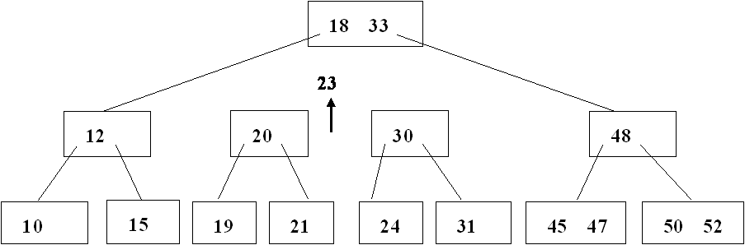
插入19

Slide 101
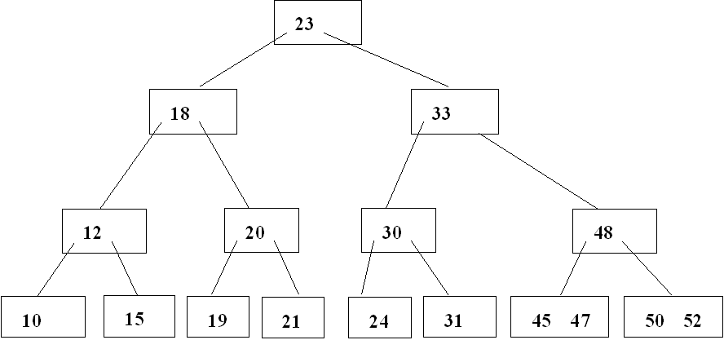
插入19

Slide 102
B树的删除
删除的关键码不在叶结点层
  先把此关键码与它在B树里的后继对换位置，然后再删除该关键码

Slide 103
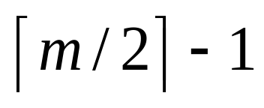
B树的删除(续)
删除的关键码在叶结点层
  删除后关键码个数不小于
    直接删除
  关键码个数小于
    如果兄弟结点关键码个数不等于
      从兄弟结点移若干个关键码到该结点中来(父结点中的一个关键码要做相应变化)
    如果兄弟结点关键码个数等于
      合并

Slide 104
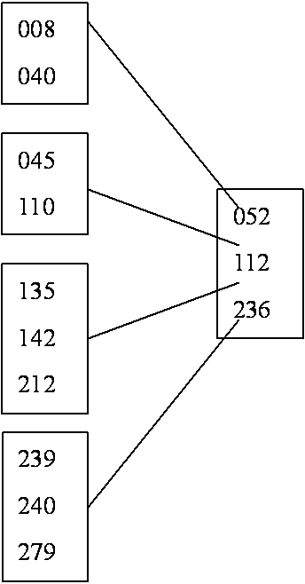
阶m=4
删除045

Slide 105
阶m=4
删除045

Slide 106
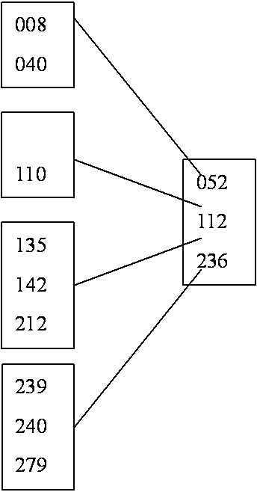
关键码个数不足
从兄弟结点移动135

Slide 107
关键码个数不足
从兄弟结点移动135

Slide 108
关键码个数不足
从兄弟结点移动135

Slide 109
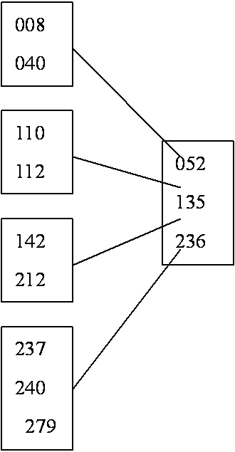
注意：兄弟结点中的135被移动到父结点中，被移动到结点中的是父结点中的112

Slide 110
注意：兄弟结点中的135被移动到父结点中，被移动到结点中的是父结点中的112

Slide 111
删除112

Slide 112
删除112

Slide 113
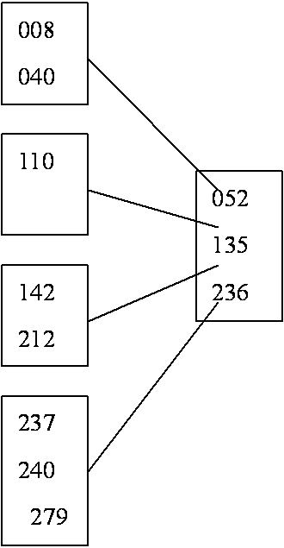
兄弟结点关键码个数也不足
关键码个数不足
兄弟结点关键码个数也不足

Slide 114
兄弟结点关键码个数也不足
关键码个数不足
兄弟结点关键码个数也不足

Slide 115
兄弟结点关键码个数也不足
关键码个数不足
兄弟结点关键码个数也不足

Slide 116
兄弟结点关键码个数也不足
关键码个数不足
兄弟结点关键码个数也不足

Slide 117
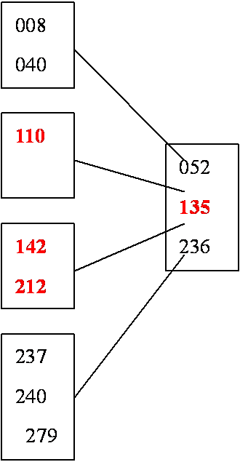
合并

Slide 118
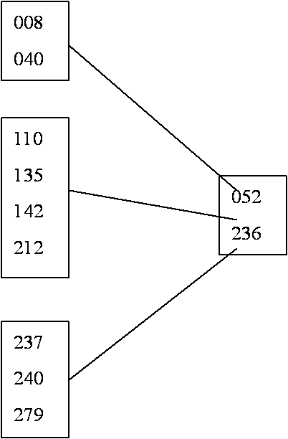

Slide 119
10.4.2 B⁺树
是B树的一种变形
在叶结点上存储信息的树
  所有的关键码均出现在叶结点上
  各层结点中的关键码均是下一层相应结点中最大关键码（或最小关键码）的复写

Slide 120
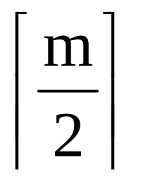
B⁺树的结构定义
m阶B⁺树的结构定义如下：
(1)每个结点至多有m个子结点；
(2)每个结点(除根外)至少有
个子结点；
(3)根结点至少有两个子结点；
(4)有k个子结点的结点必有k个关键码。

Slide 121
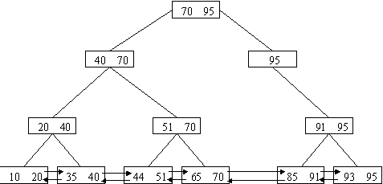
2阶B⁺树的例子

Slide 122
B⁺树的抽象数据类型
template <class Key>
class PAIR //用于存储关键码和指向磁盘块的指针的数据结构
{
public:
void* ptr; //对于叶结点是指向磁盘块的指针
//而对非叶节点是指向子结点的指针
Key key;
};

Slide 123
template <class Key>
class BPNode{ //定义B+树结点
public:
//存储关键码的数组
PAIR<Key> recs[MAXRECS];
int n; //子结点的个数
//指向结点左兄弟的指针
BPNode *leftptr;
//指向结点左兄弟的指针
BPNode *rightptr;
//表示结点是否是叶结点
bool isLeaf;
BPNode(); //构造函数
bool isFull(); //结点是否已满
};

Slide 124
//BPTree class
template <class Key,class Elem>
class BPTree{ //定义B树
public:
BPNode<Key> *root; //根结点
BPTree(); //构造函数
~BPTree(); //析构函数
//检索关键码K
bool Search(Key K,Elem*& e)
//插入关键码K
bool insert(Key K,Elem*& e)
//删除关键码K
bool remove(Key K,Elem*& e)
}

Slide 126
B⁺树的查找
查找应该到叶结点层
  在上层已找到待查的关键码，并不停止
  而是继续沿指针向下一直查到叶结点层的这个关键码
B⁺树的叶结点一般链接起来，形成一个双链表
  适合顺序检索（范围检索）
  实际应用更广

Slide 127
B⁺树的插入
插入——分裂
  过程和B树类似
  注意保证上一层结点中有这两个结点的最大关键码（最小关键码）

Slide 128

阶m=3
插入15

Slide 129
阶m=3
插入15

Slide 130

插入15后

Slide 131
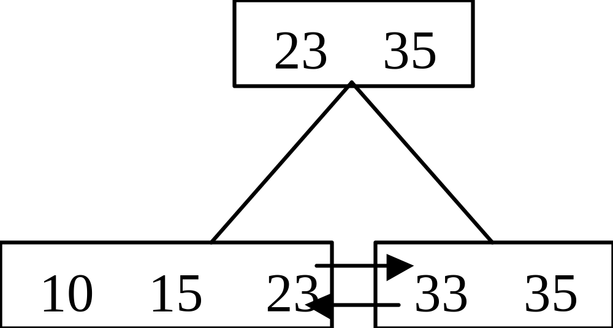
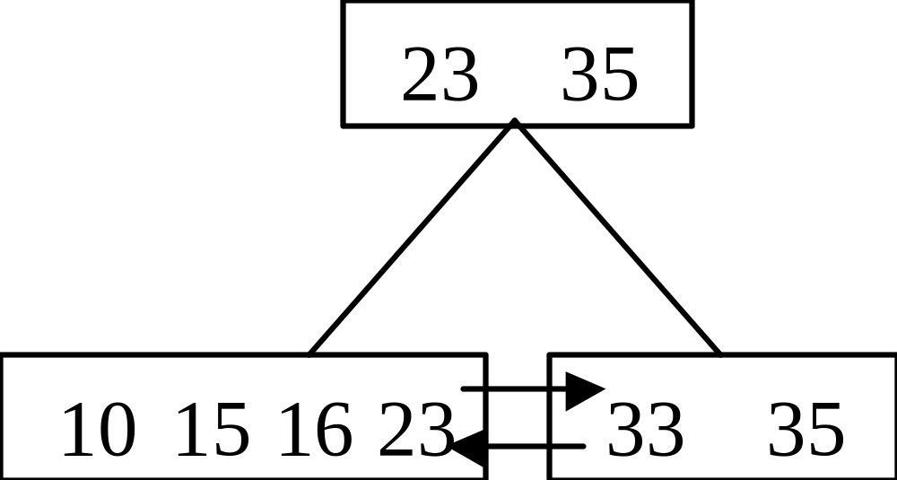
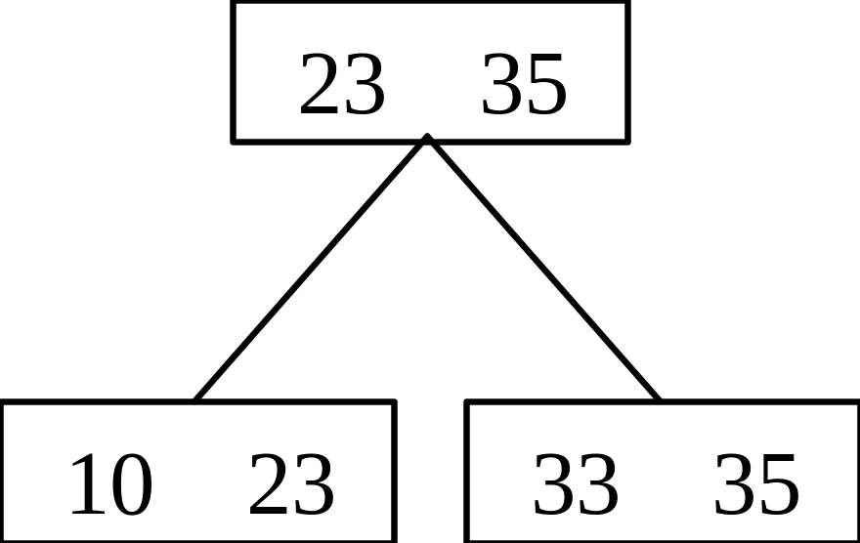
插入16
结点满，需要分裂

Slide 132
插入16
结点满，需要分裂

Slide 133
插入16
结点满，需要分裂

Slide 134

插入17

Slide 135
插入17

Slide 136
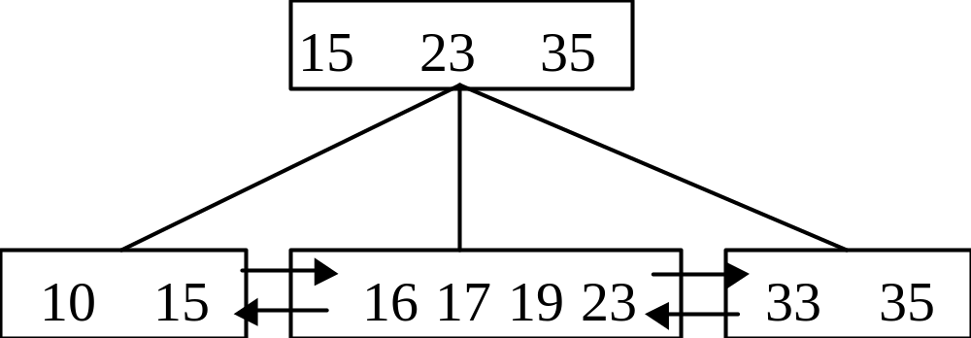
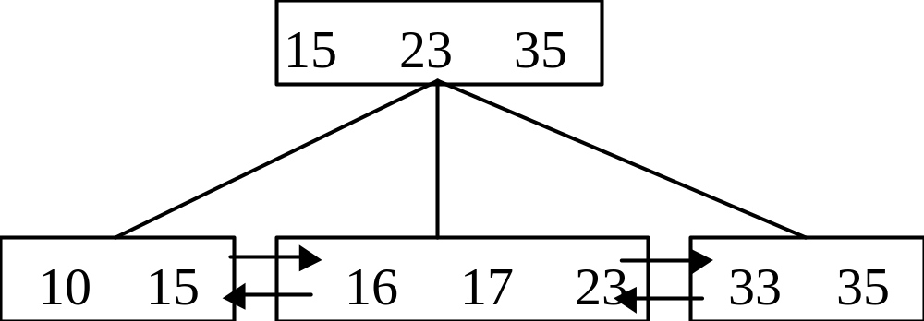
插入19

Slide 137
插入19

Slide 138
插入19

Slide 139
插入19

Slide 140

结点满，需要分裂

Slide 141
结点满，需要分裂

Slide 142

结点满，需要分裂

Slide 143
结点满，需要分裂

Slide 144
结点满，需要分裂

Slide 145
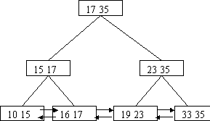
树增加一层

Slide 146
树增加一层

Slide 147
B⁺树的删除
当关键码不满时，与左右兄弟进行调整、合并的处理和B树类似
关键码在叶结点层删除后，其在上层的复本可以保留，做为一个“分界关键码”存在
也可以替换为新的最大关键码（或最小关键码）

Slide 148
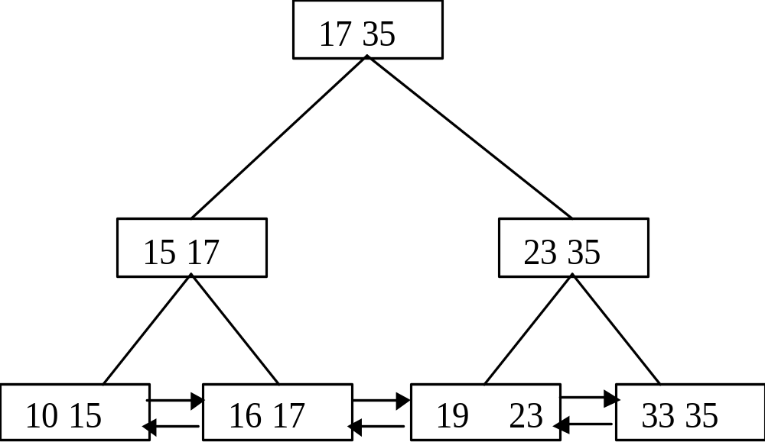
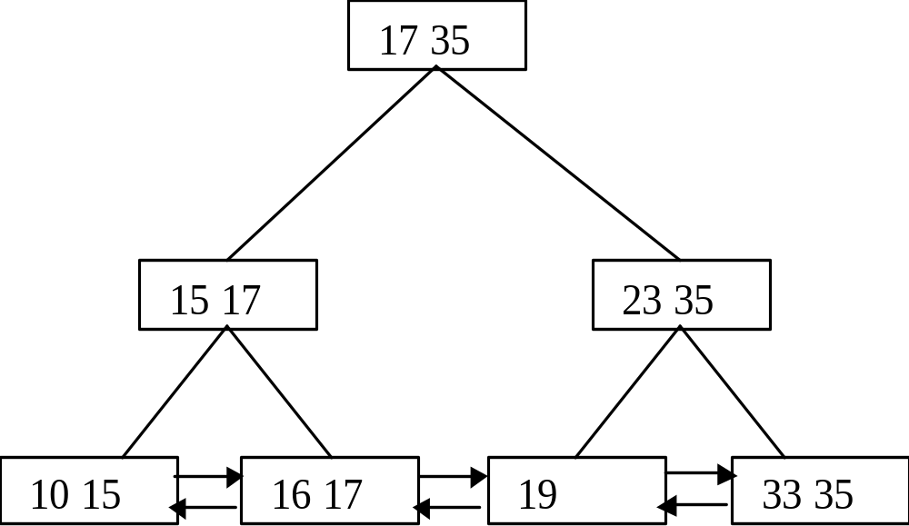
阶m=3
删除23
23被删除
但上层结点中的副本保留

Slide 149
阶m=3
删除23
23被删除
但上层结点中的副本保留

Slide 150
阶m=3
删除23
23被删除
但上层结点中的副本保留

Slide 151
阶m=3
删除23
23被删除
但上层结点中的副本保留

Slide 152
10.4.3 VSAM
VSAM(Virtual Storage Access Method)—虚拟存储存取方法
  B⁺树的应用
  一种索引顺序文件的组织方式
  与存储设备无关，存储单位是“逻辑”的

Slide 153
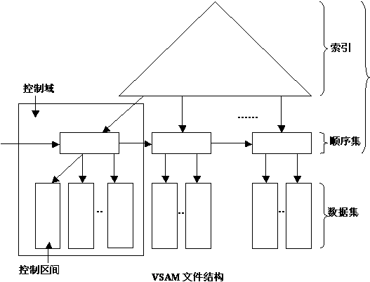

Slide 154
VSAM的组成
索引集
顺序集（顺序集索引）
  和索引集共同形成了B⁺树结构的文件索引
数据集
  存放文件记录
  记录可以是变长的

Slide 155

控制区间
控制区间(Control Interval)
  在数据集中
  I/O中数据传输的基本单位
  内部结构如下图

Slide 156
顺序集的组成
控制区间的索引项
  在顺序集中
  内容为该控制区间中的最高关键码和指向该控制区间的指针
  若干“相邻”的索引项构成顺序集一个结点——叶结点
控制域(control area)
  顺序集的一个结点连同它们对应的全部数据集结点

Slide 157
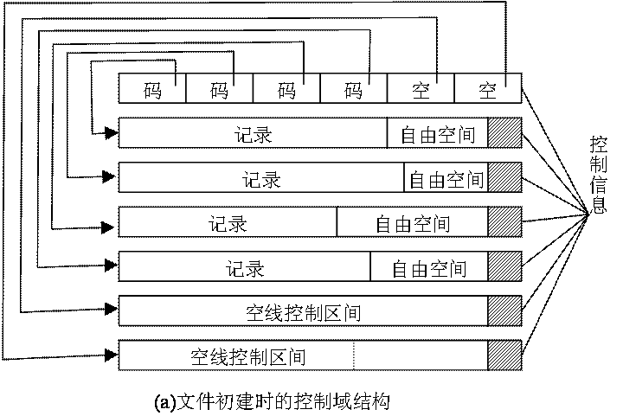
文件初建时的控制与结构

Slide 158
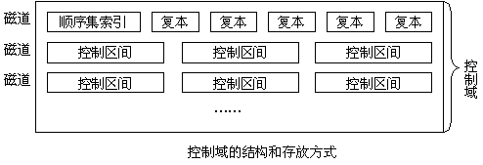
控制域的结构和存放方式
顺序集结点可以在一个磁道上重复地存放，以便减少读索引的等待时间
修改时也要改多个复本

Slide 159
索引集的组成
顺序集结点的索引项
  在索引集中
  内容为该顺序集结点所在控制域中的最高关键码和指向该顺序集结点的指针
  相当于非叶结点

Slide 160
VSAM的插入
调用B⁺树的查找算法，找到该记录关键码应插入的顺序集结点
找到该记录要插入的控制区间及其相应的位置
  有自由空间
  无自由空间
    控制区间所在控制域有空闲
    控制区间所在控制域无空闲

Slide 161
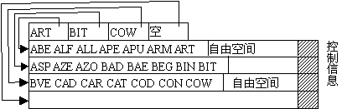
插入的例子：初始形式

Slide 162
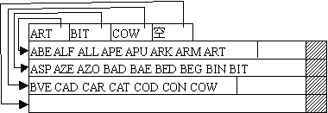
插入ARK，BED
和BEG后的形式
该控制区间中的自由空间足以容纳该记录，则将要插位置右面的记录右移腾出空间插入该记录

Slide 163
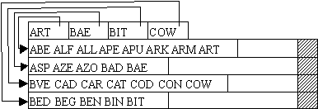
插入BEN，一个控制
区间分裂后的形式
控制区间所在的控制域中有空闲，进行一次空闲控制区间的分裂，把近似一半的记录移到一个空闲控制区间中

Slide 164
若没有，就要进行一次控制域的分裂，要建立一个新的控制域

Slide 165
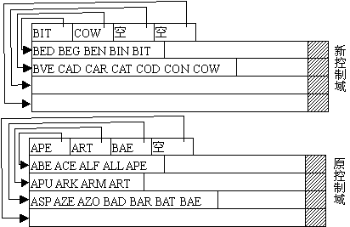
插入ACE，BAR，BAT，
一个控制域分裂后的形式

Slide 166
VSAM的删除
找到这个记录
把该记录右边的记录左移以删除该记录而使自由空间变成连续的，同时，删除相应的控制信息。
  如果删除后该控制区间不再含有记录，则回收作空闲区间用。此时应把顺序集中对应的索引项删除

Slide 167
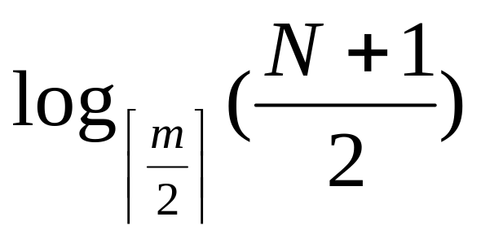
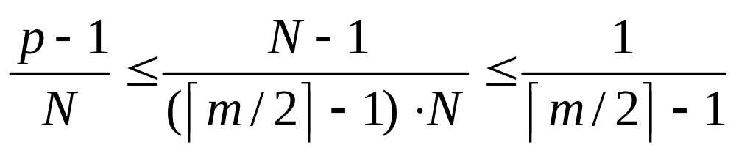
10.4.4 B树的性能分析
检索效率
  存取次数k≤1+
插入时需分裂的结点个数的上限
  s=

Slide 168

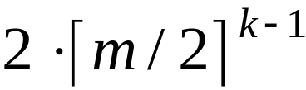
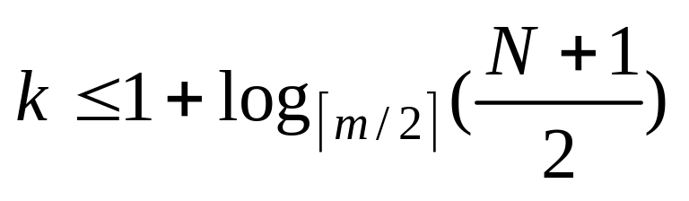
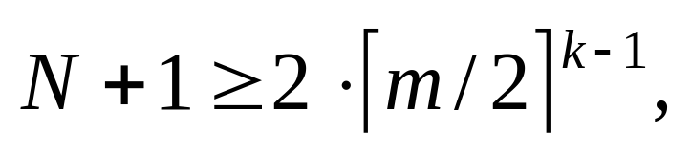
B树检索效率
包含N个关键码的B树，有N+1个外部结点，假设外部结点在第k层。
    第0层为根，第一层至少两个结点，
    第二层至少 2× 个结点，
    第I层至少 个结点，
  N=1,999,998，m=199时，k=4。一次检索最多4层。

Slide 169
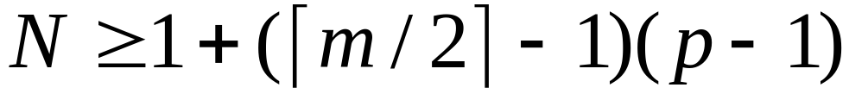
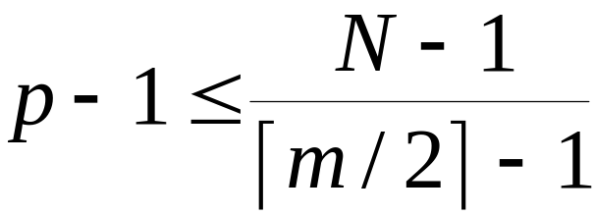
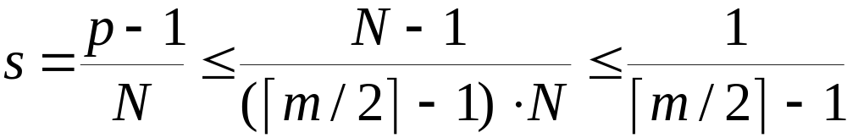
结点分裂次数
设关键码数为N，内部结点数为p
  即
最差情况下每插入一个结点都经过分裂(除第一个)，即p-1个结点都是分裂而来的，则每插入一个关键码平均分裂结点个数为

Slide 170
10.5 动态索引和静态索引
性能的比较
比较：
基于多分树的静态索引
基于B树和B⁺树的动态索引

Slide 172
动态索引的优点
能保持较高的查找效率
动态地分配和释放存储
动态索引结构不需要进行文件再组织

Slide 173
静态索引的缺点
多次插入、删除后
  溢出区中记录越来越多，溢出区拉链越来越长，大大降低查找效率
  有的数据区却有很多空单元处于无用状态
严重影响空间利用率，需要进行文件再组织

Slide 174
动态索引的问题
要考虑并行策略
辅助索引维护困难
索引层数多

Slide 175
总结
10.1 线性索引
10.2 静态索引
10.3 倒排索引
10.4 动态索引
10.5 动态、静态索引性能比较

